Slide 1
Министерство образования и науки Республики Саха (Якутия).
Государственное автономное учреждение дополнительного образования
Республики Саха (Якутия) «Центр отдыха и оздоровления детей «Сосновый бор»
Профильные смены II полугодие 2020 г.
Отдел дополнительного образования и
информационных технологий

Slide 2
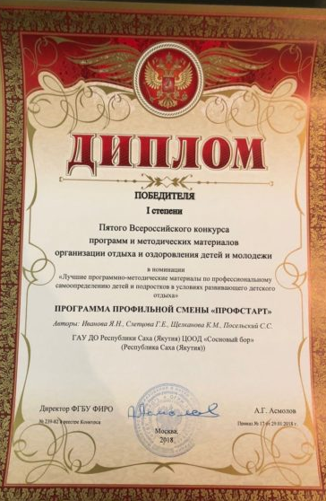
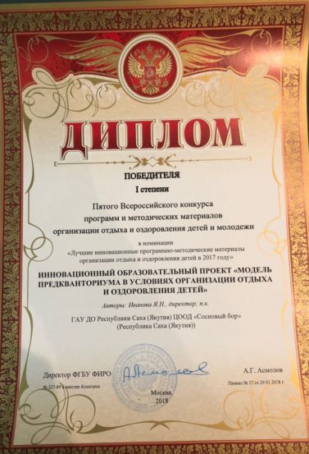
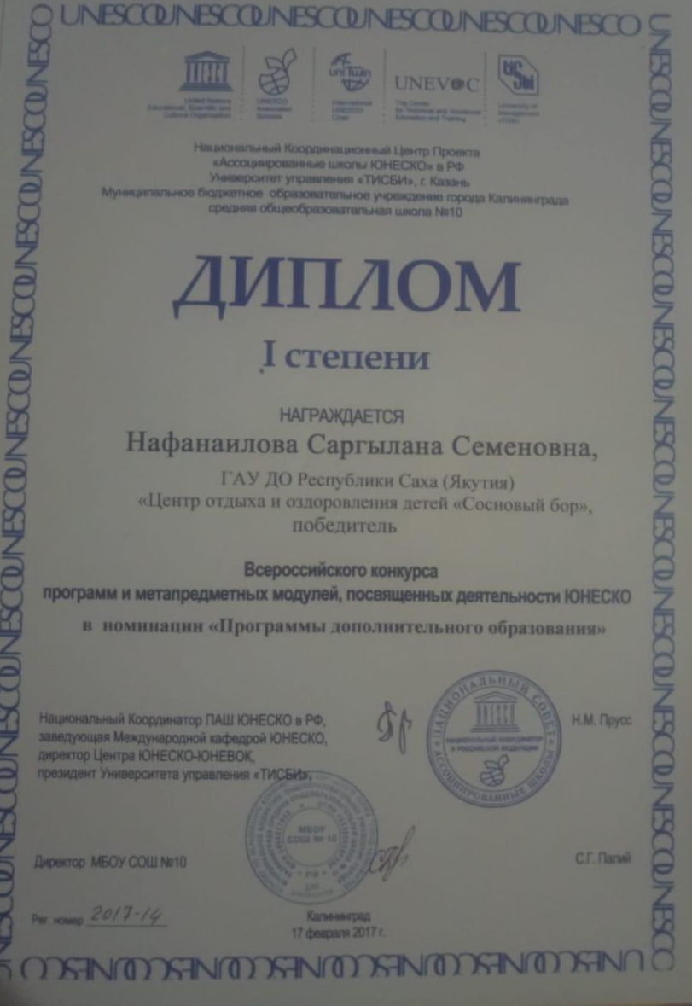
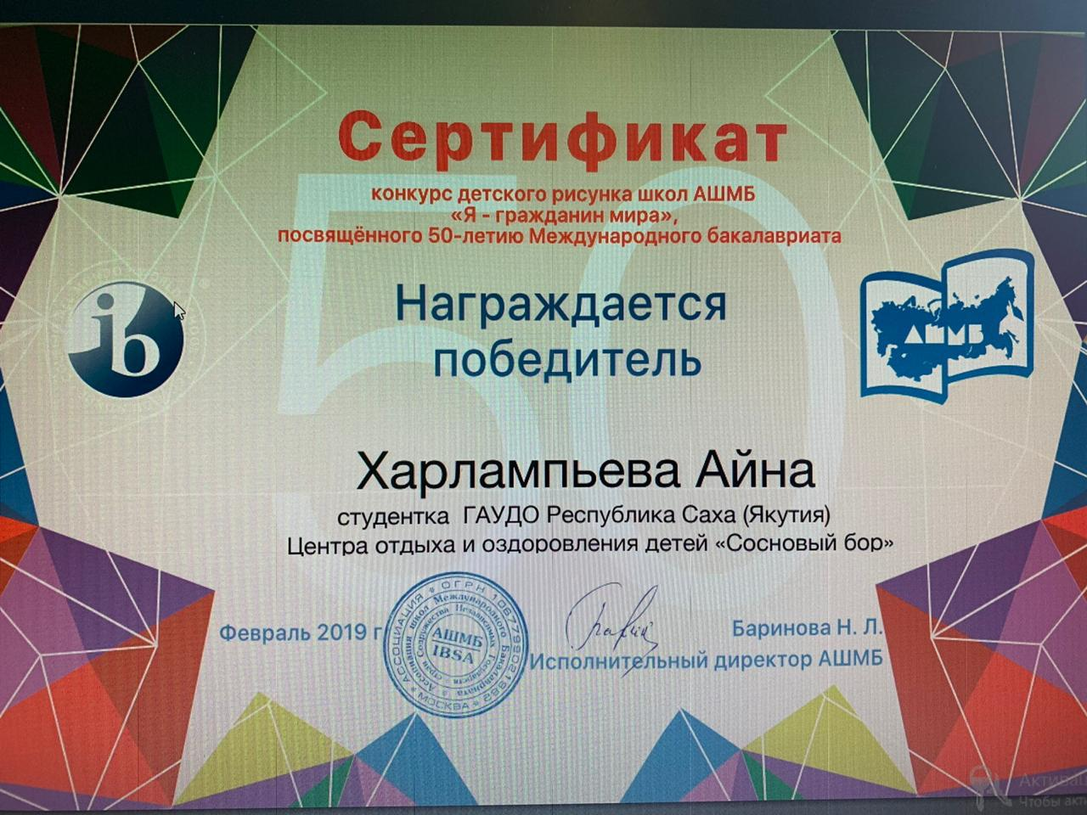

Slide 3
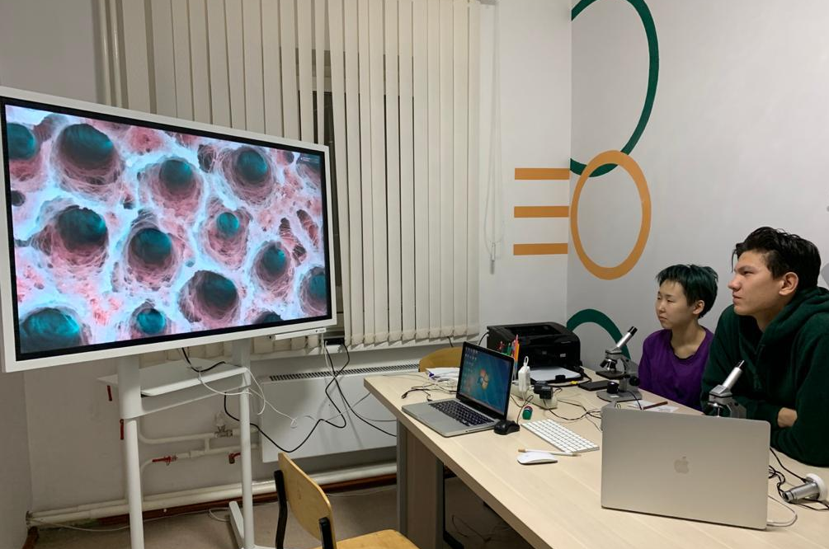
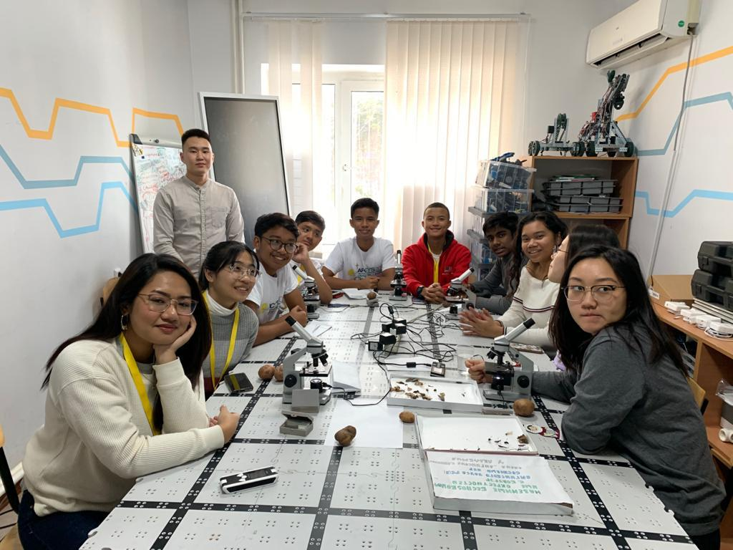
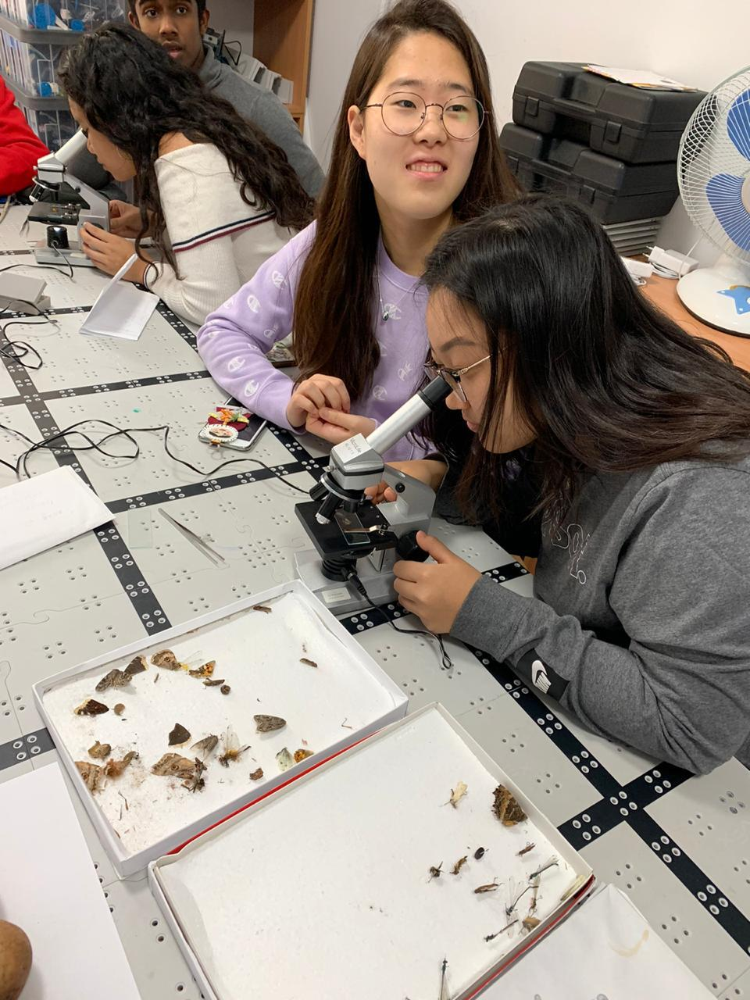
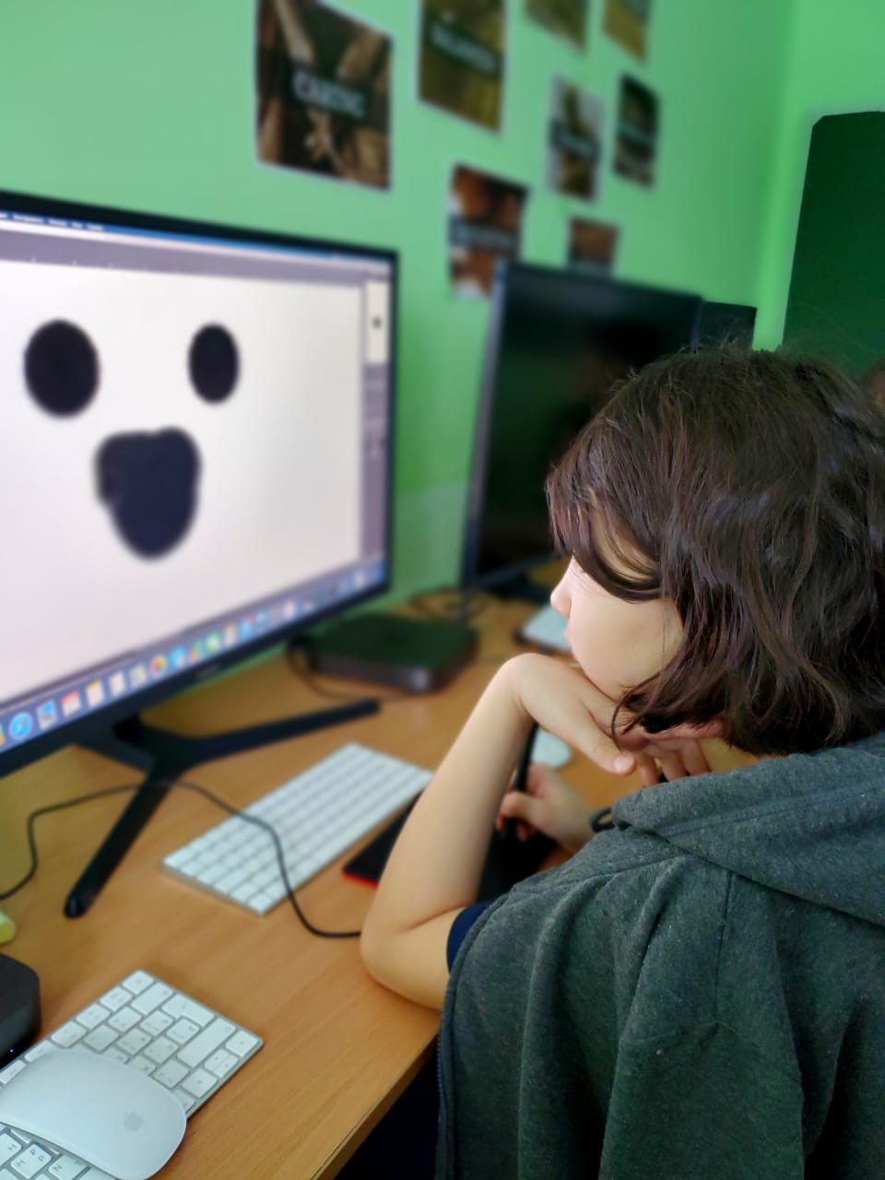
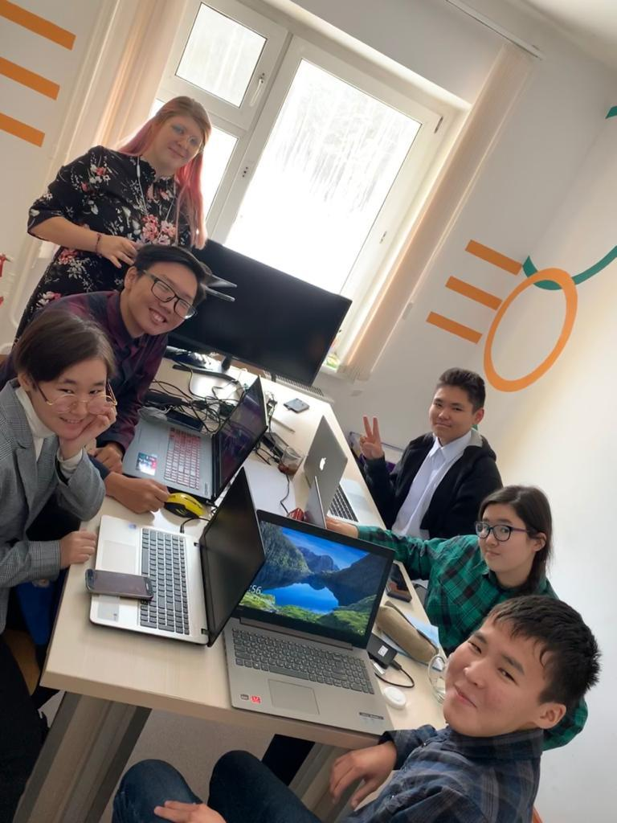

Slide 4
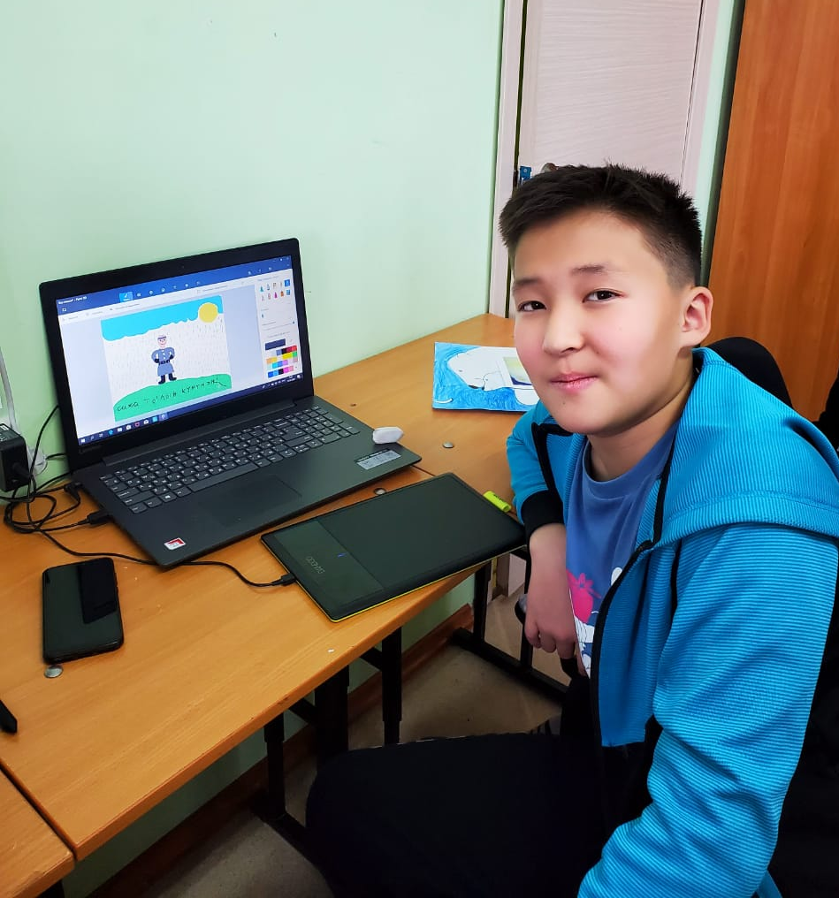
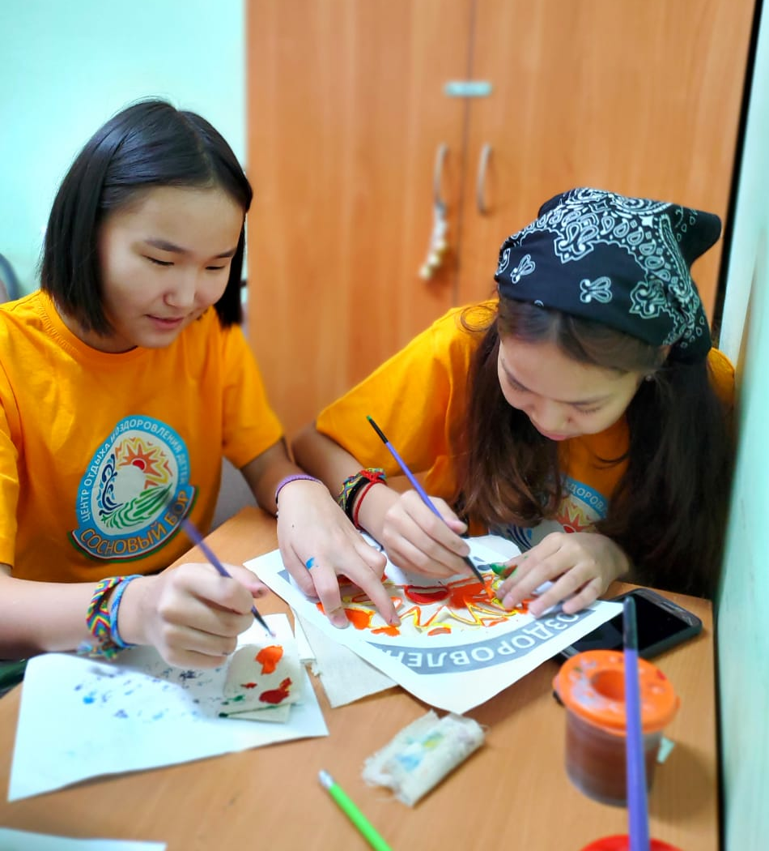
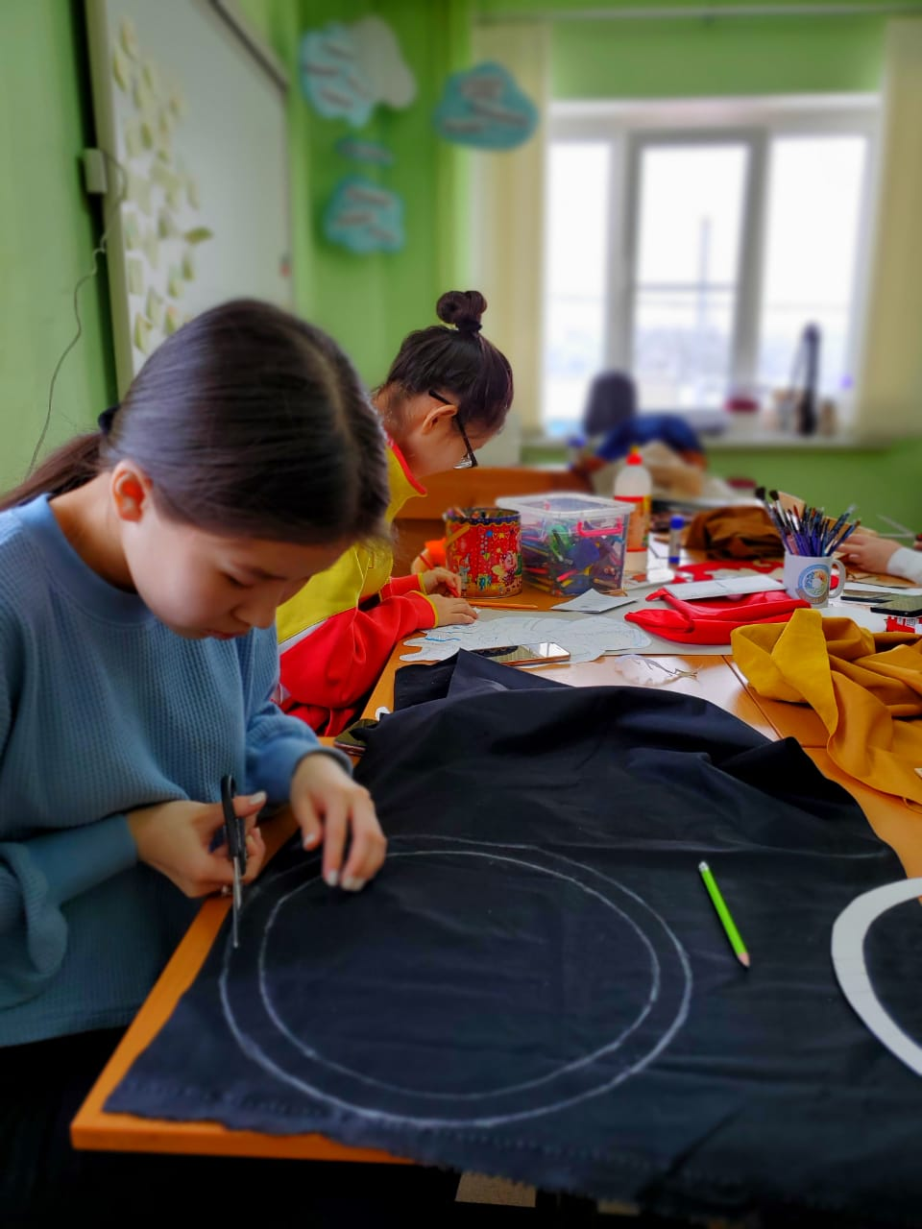
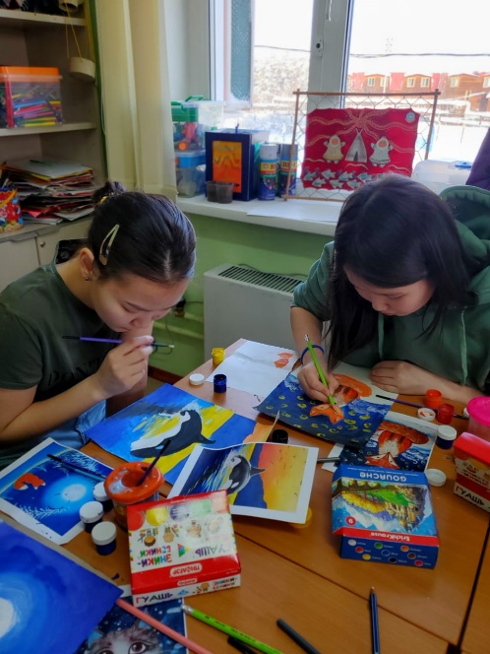
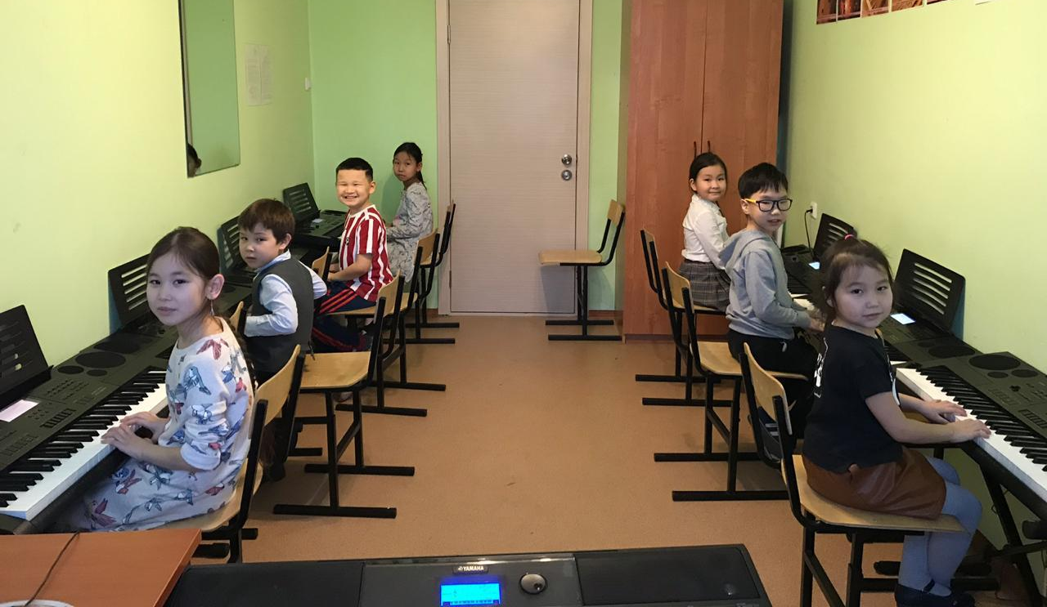
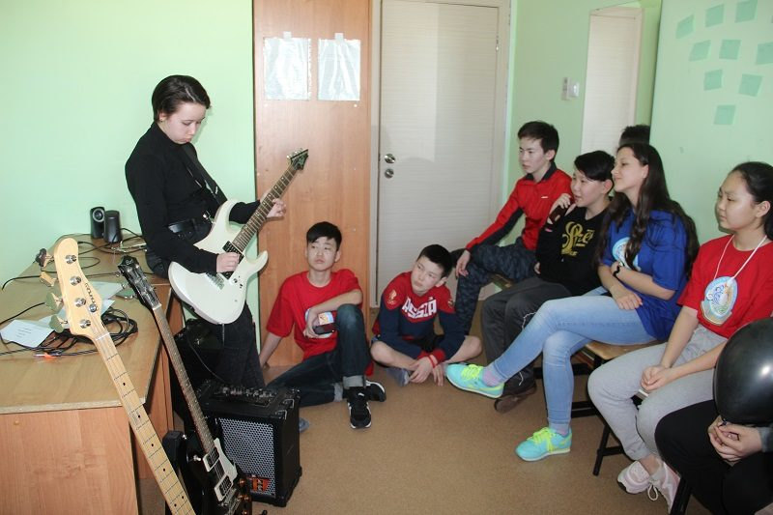

Slide 5
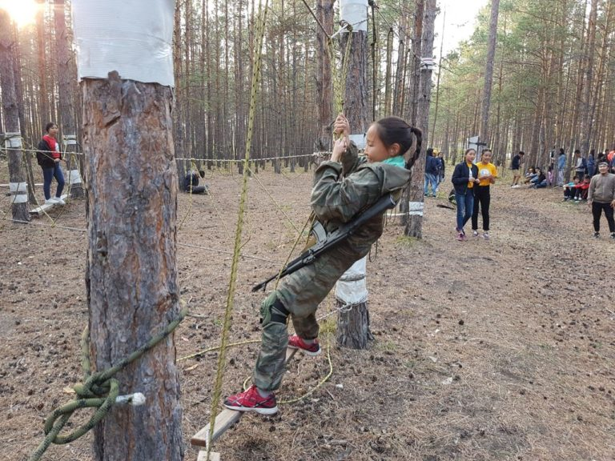
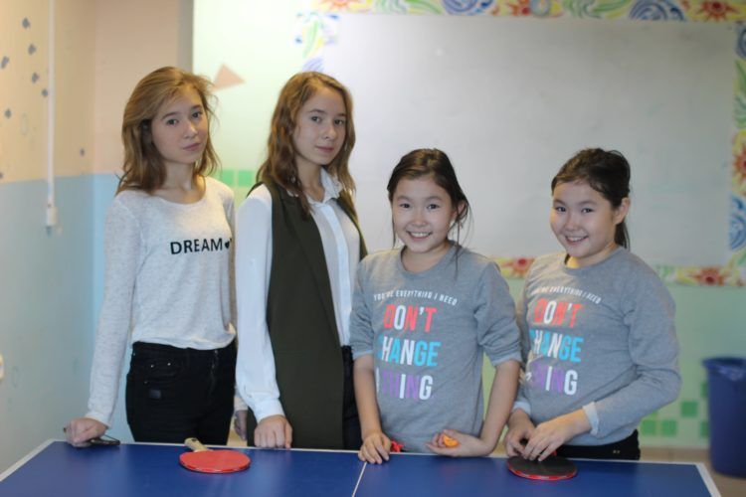
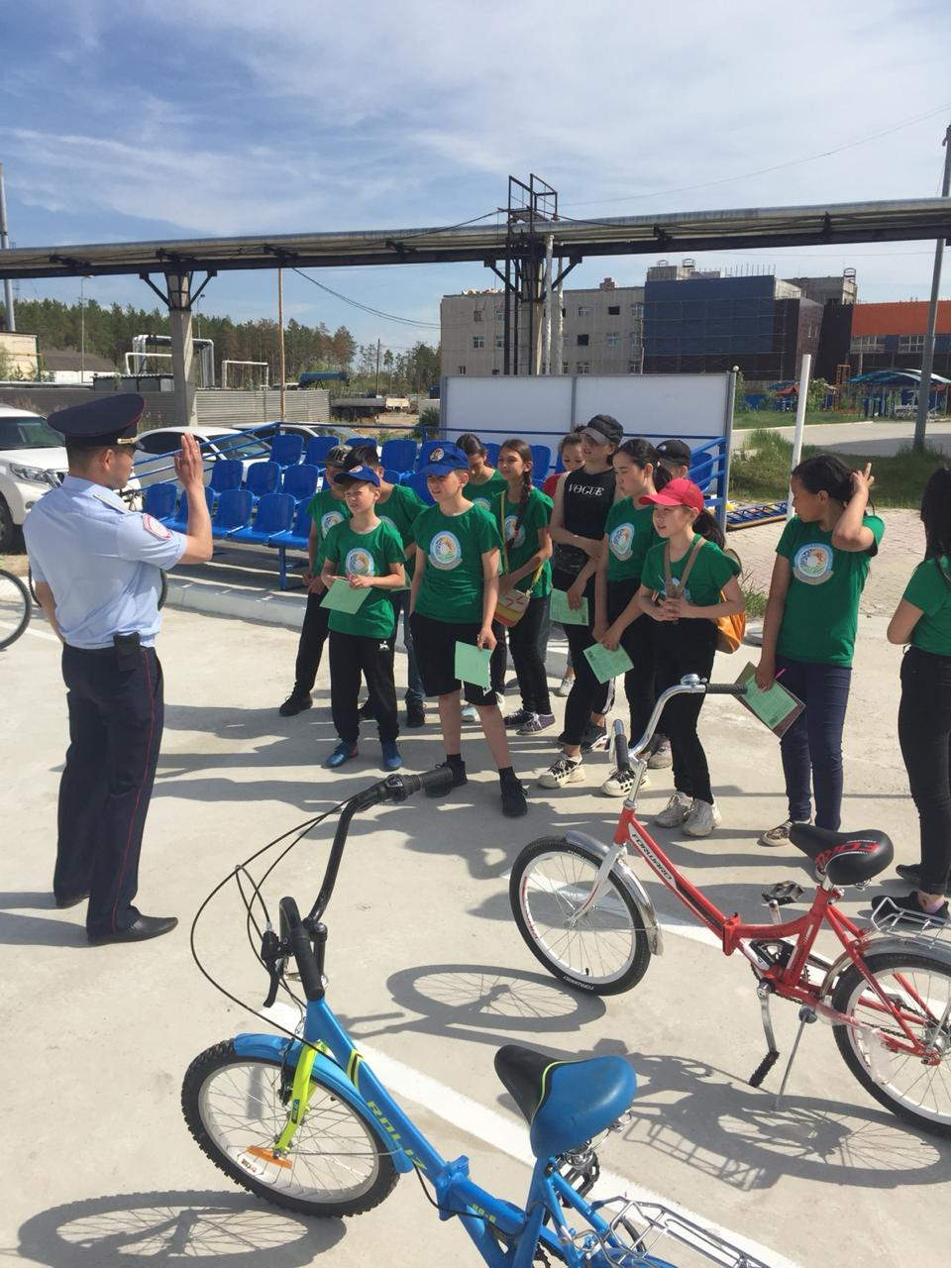
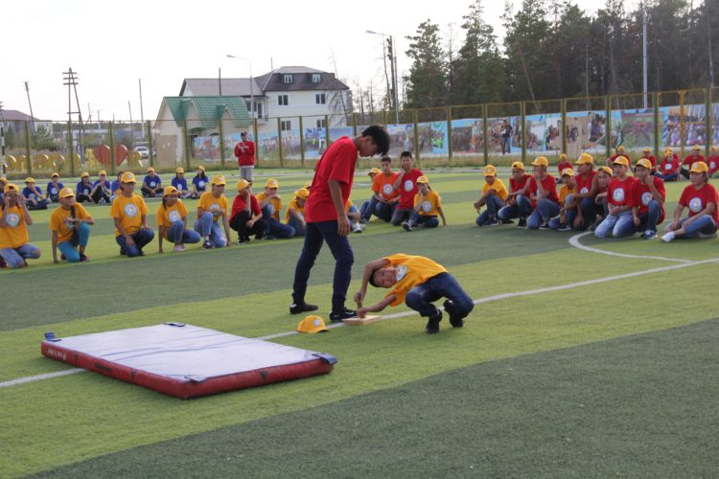
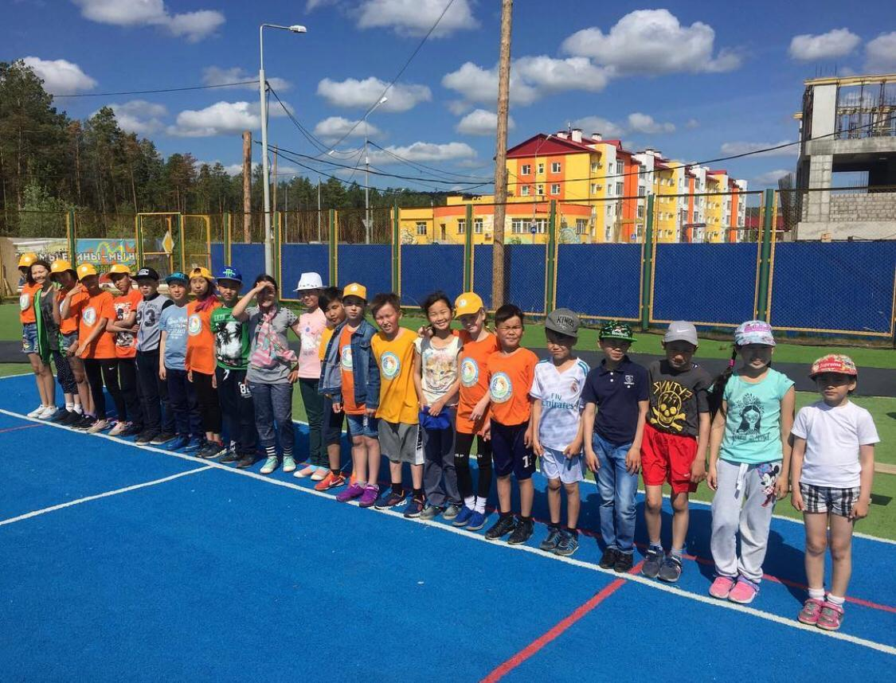

Slide 6
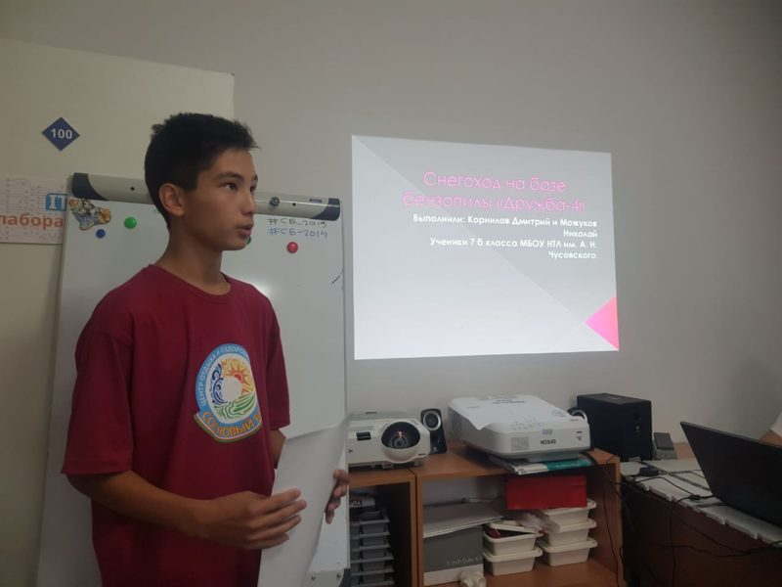
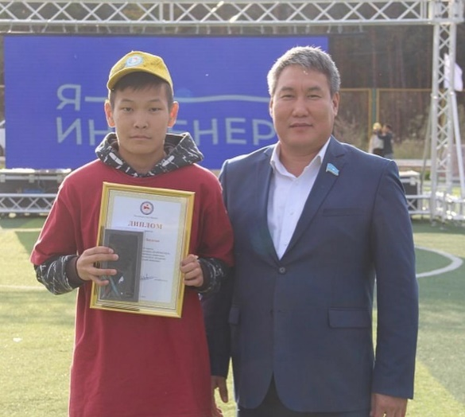
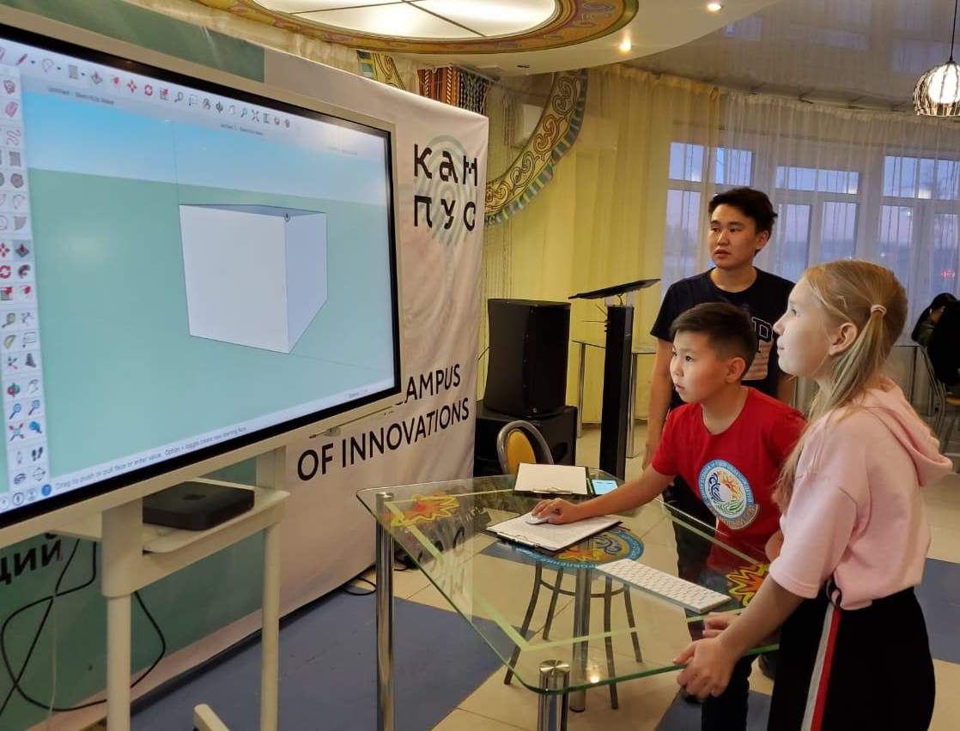
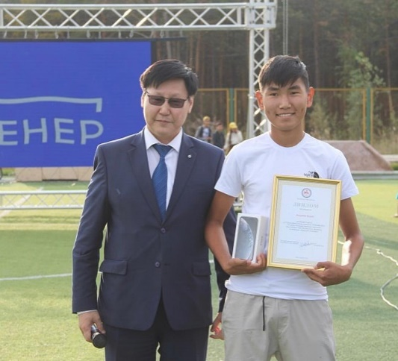
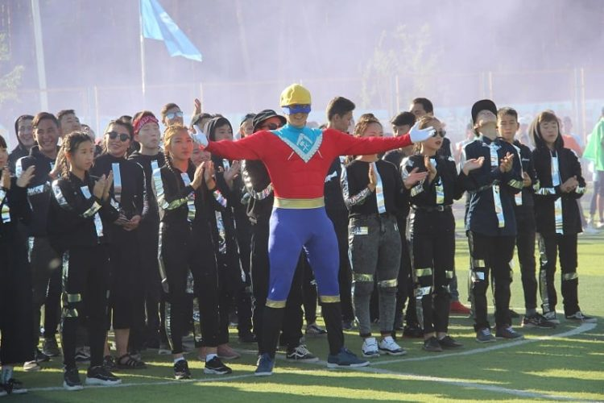
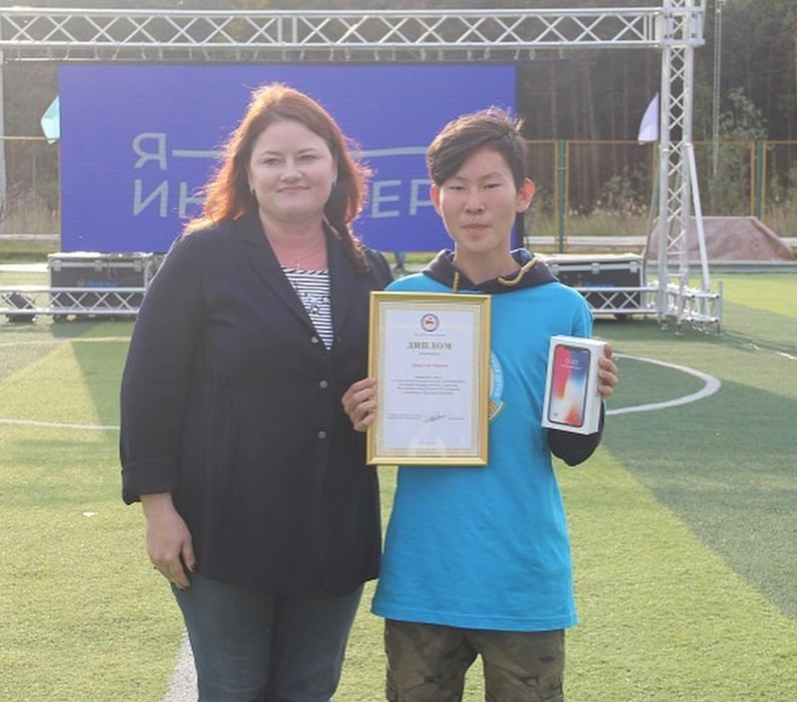
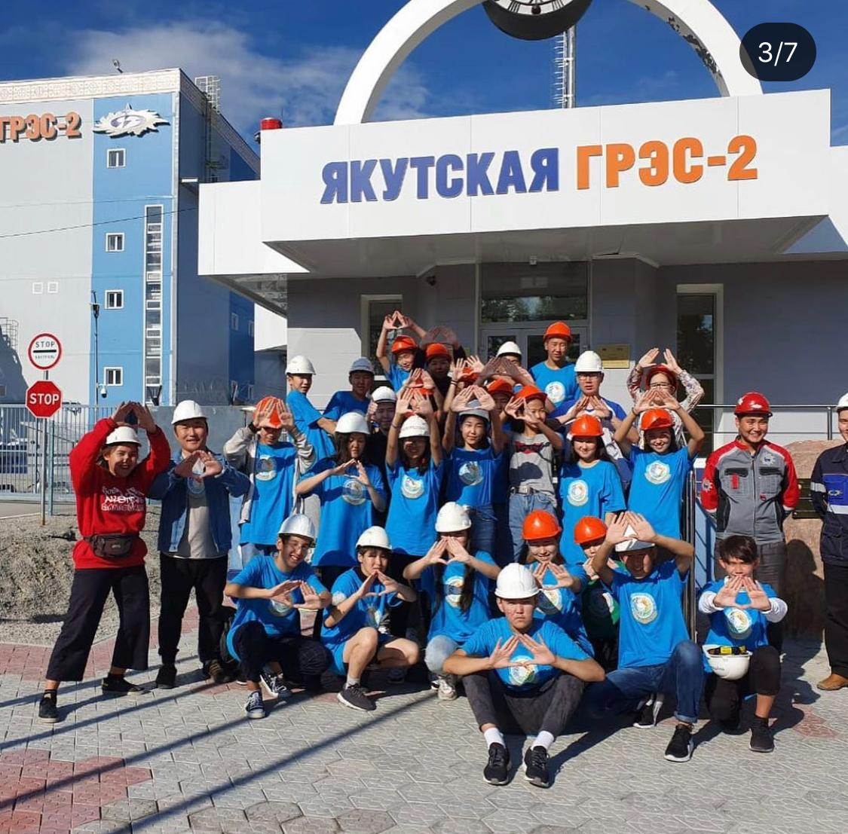
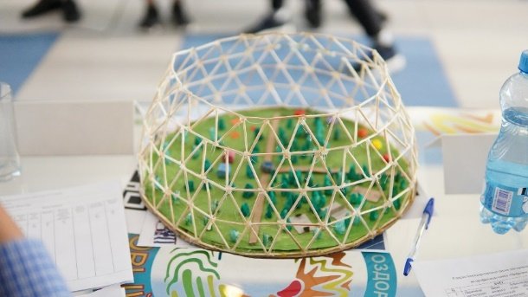
Смена «Я-инженер» 7-27 сентября
www.sosnovybor-ykt.ru

Slide 7
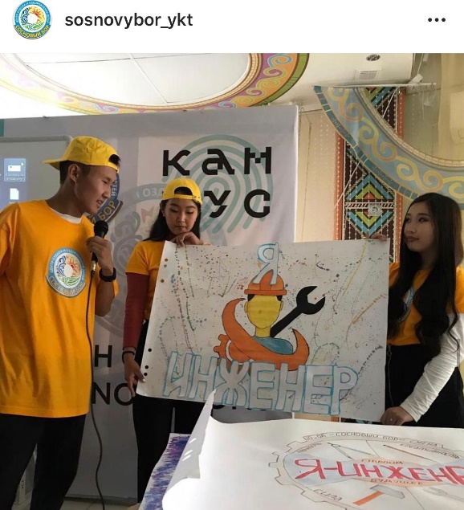
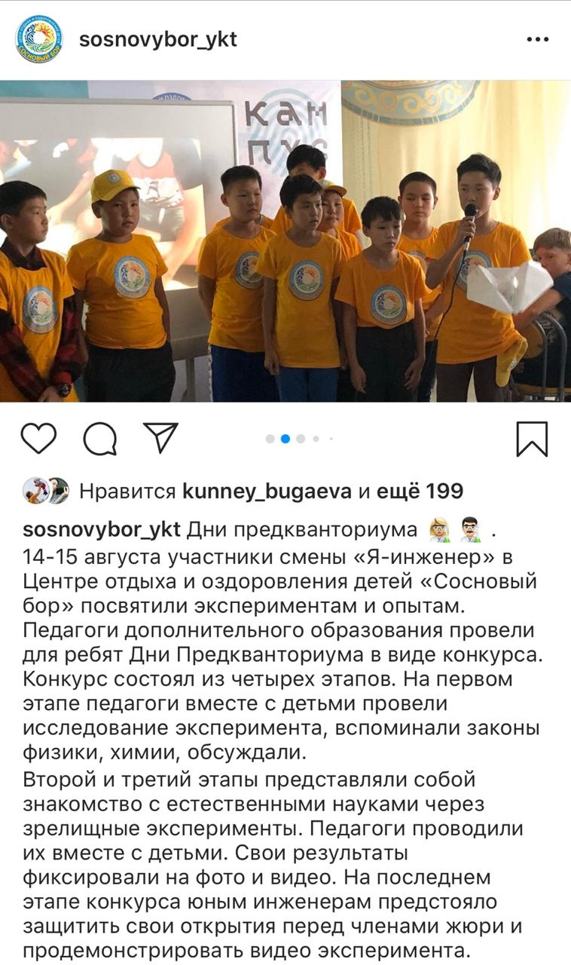
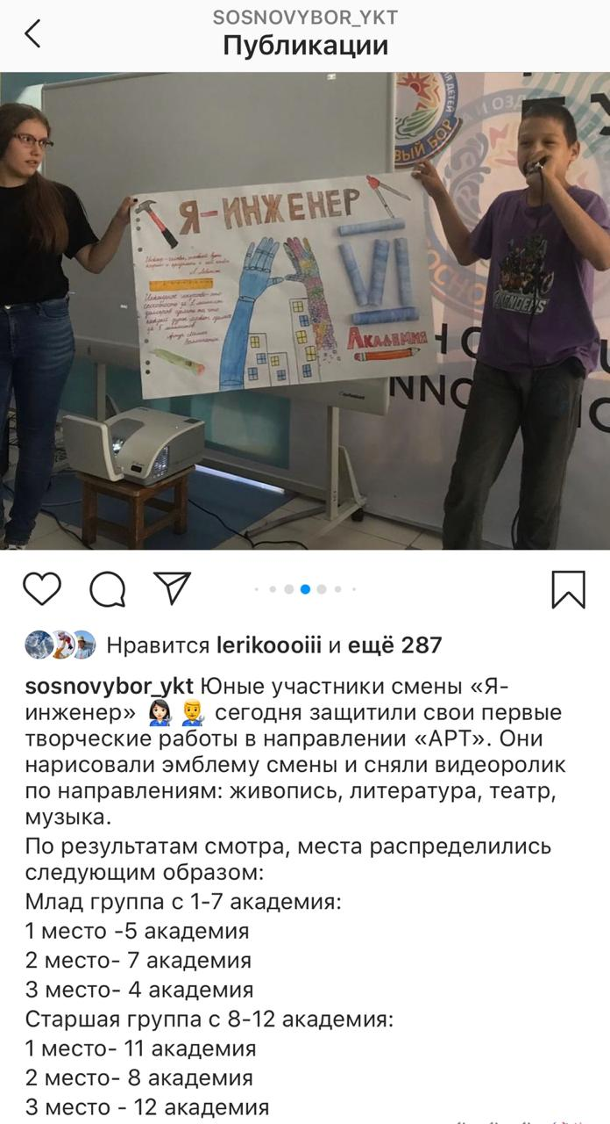
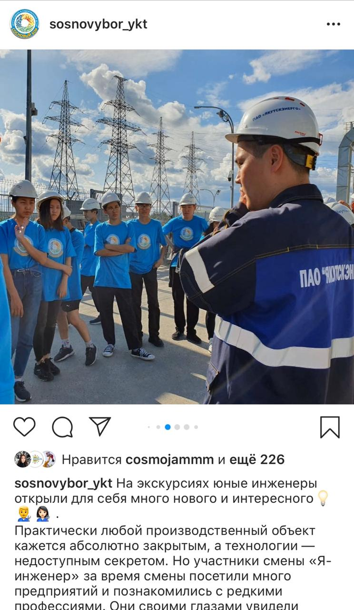
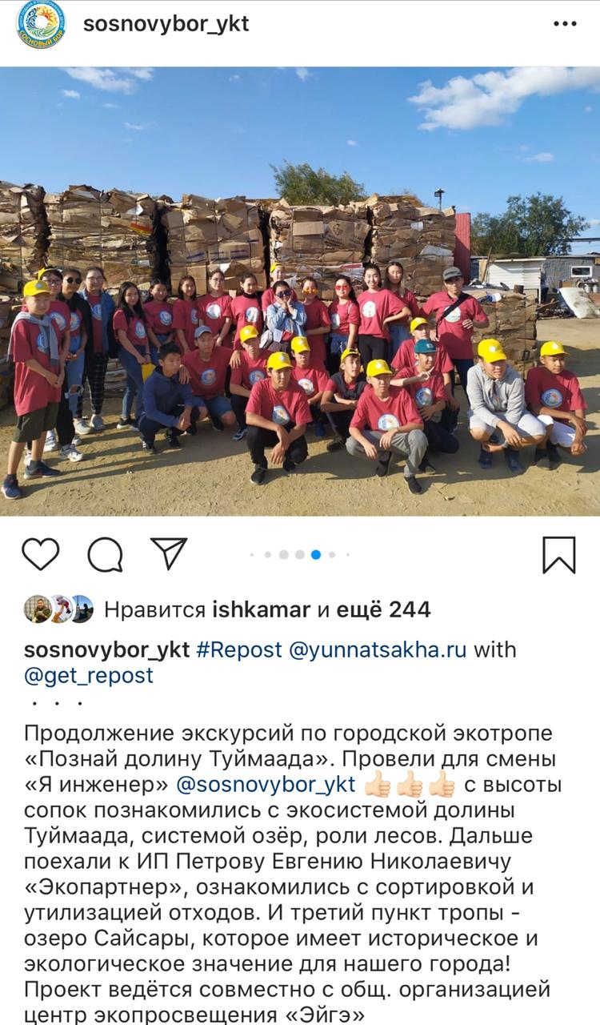
Смена «Я-инженер» 7-27 сентября
www.sosnovybor-ykt.ru

Slide 8
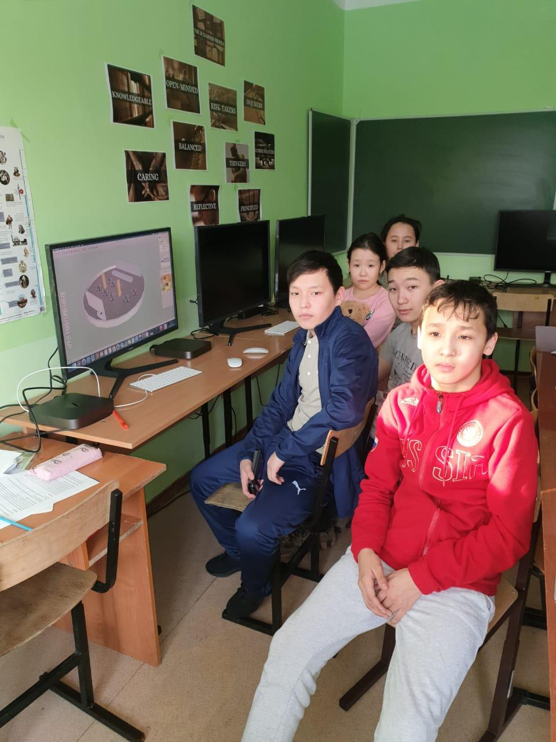
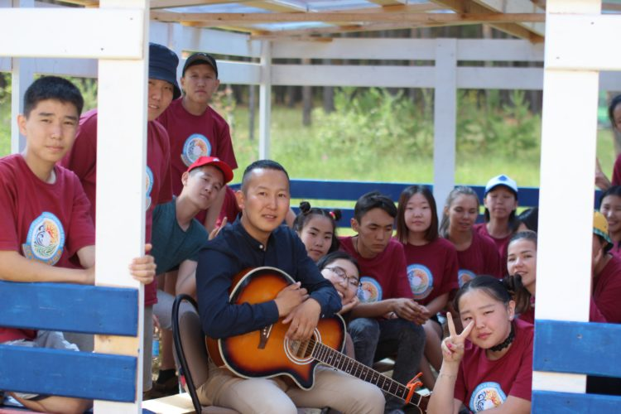
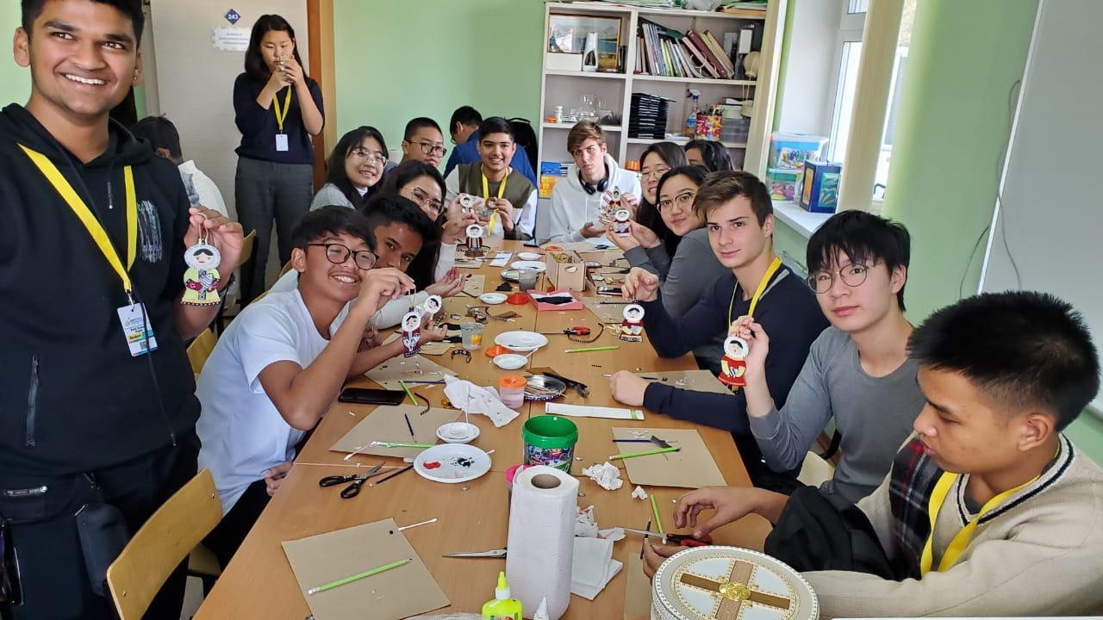
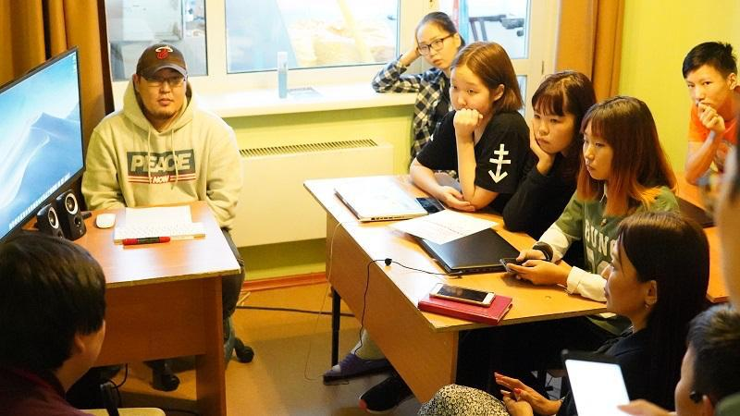
Смена «World Skills Russia Jn» 9-18 ноября

Slide 9
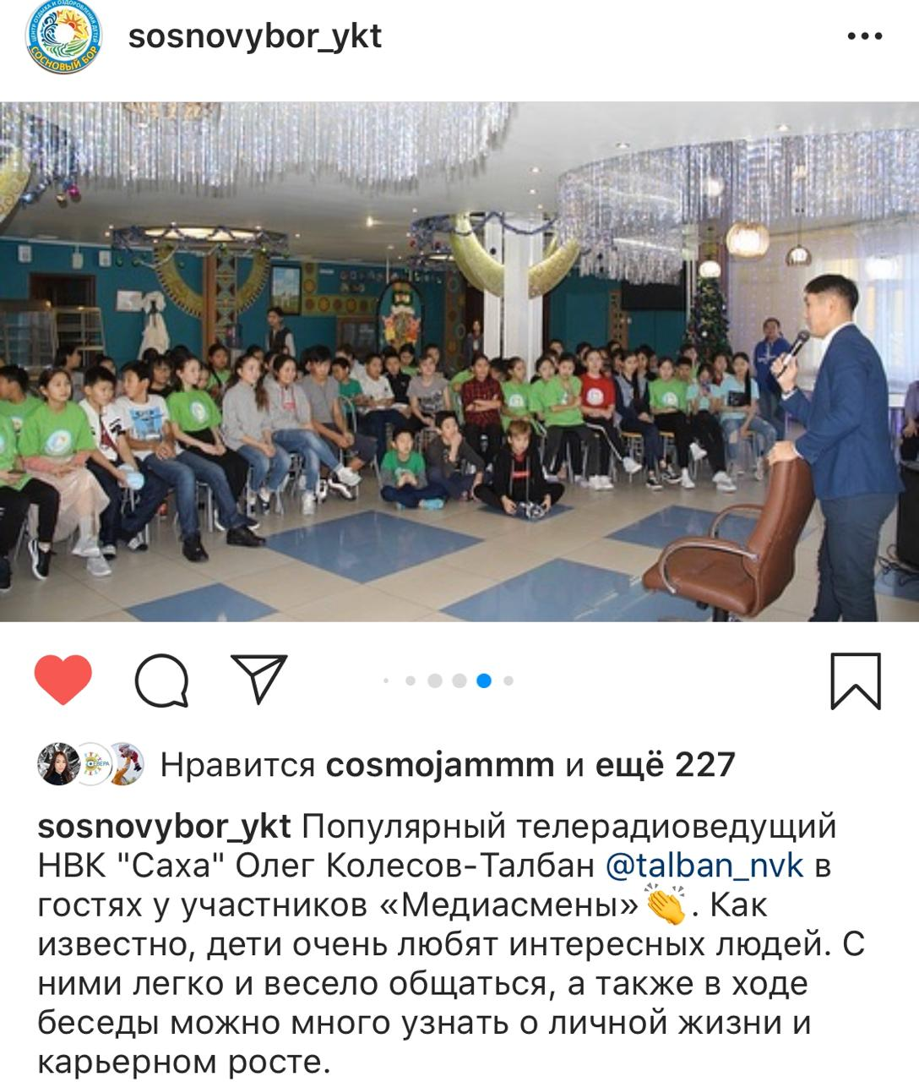
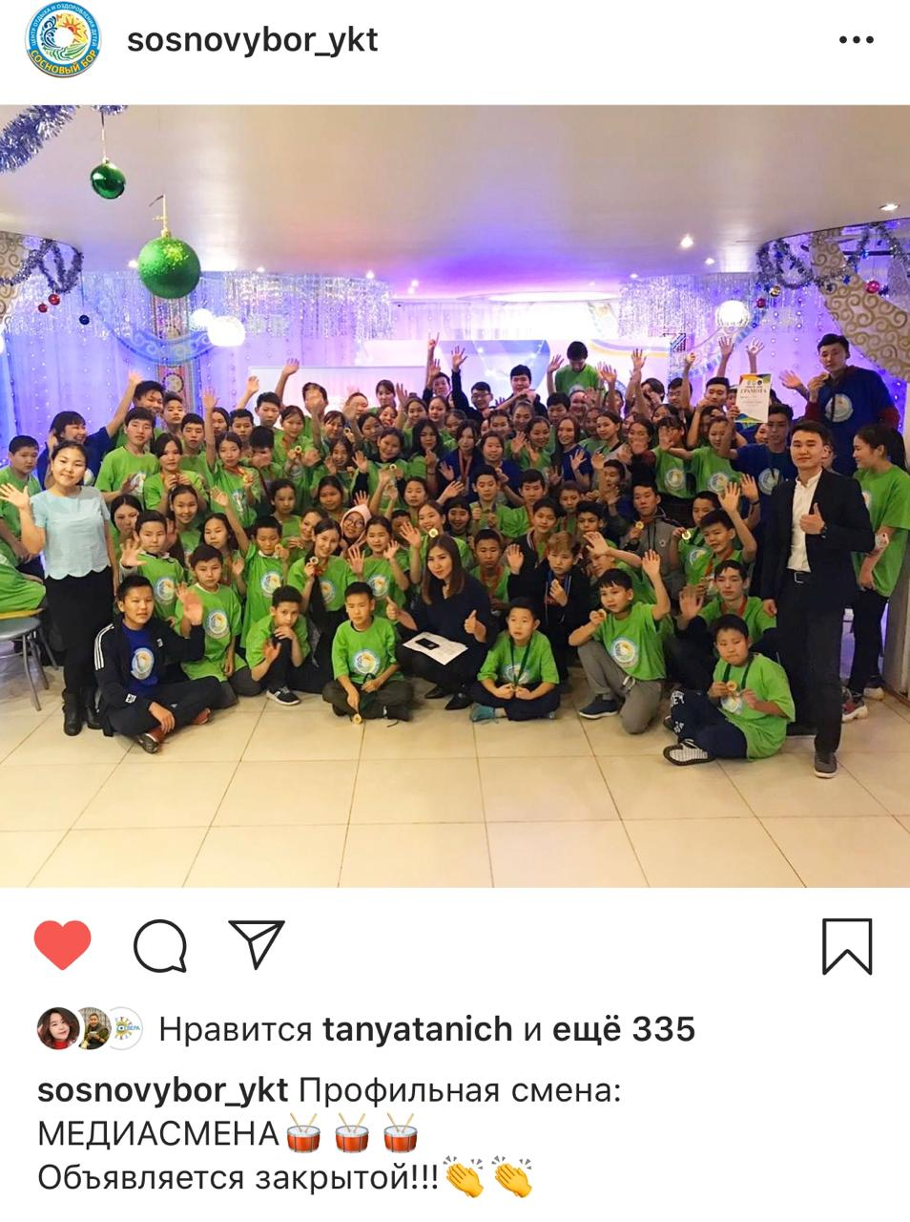
Смена «Медиасмена» 23 ноября – 2 декабря
www.sosnovybor-ykt.ru

Slide 10
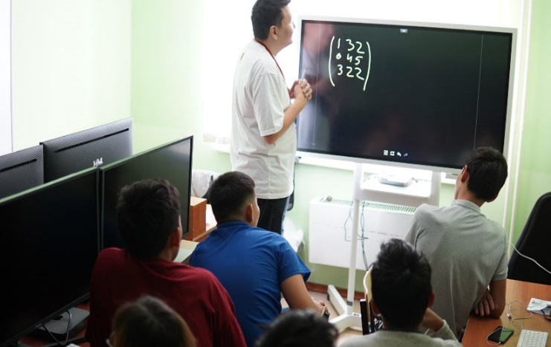
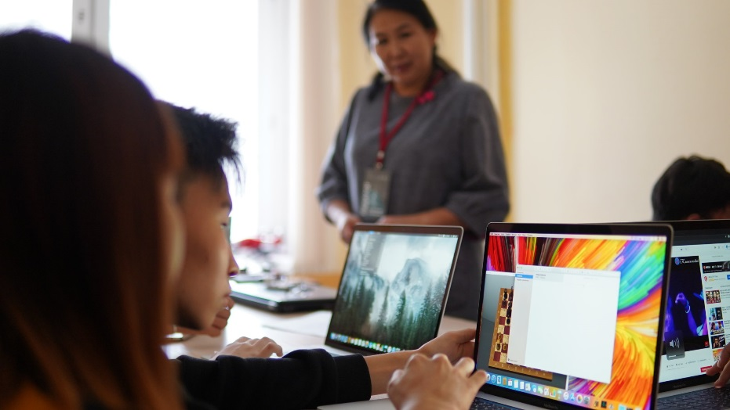
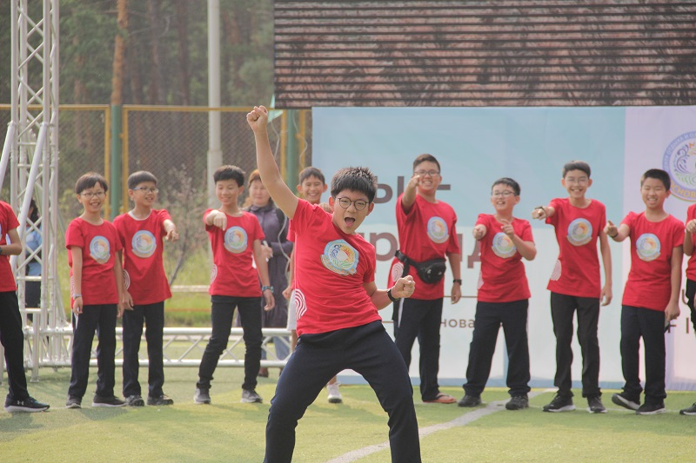
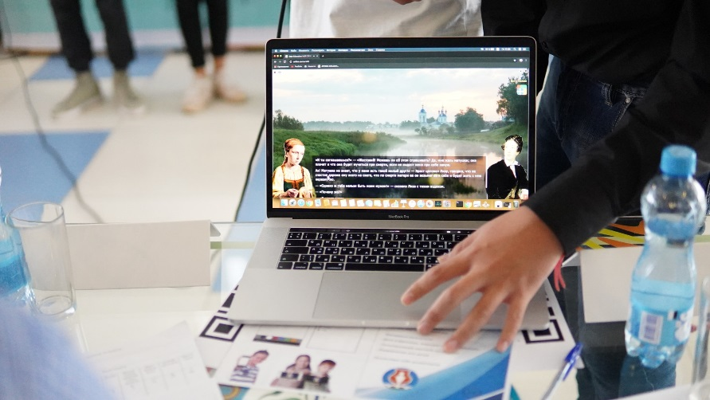
Смена «Цифровое поколение» 15 октября – 4 ноября
www.sosnovybor-ykt.ru

Slide 11
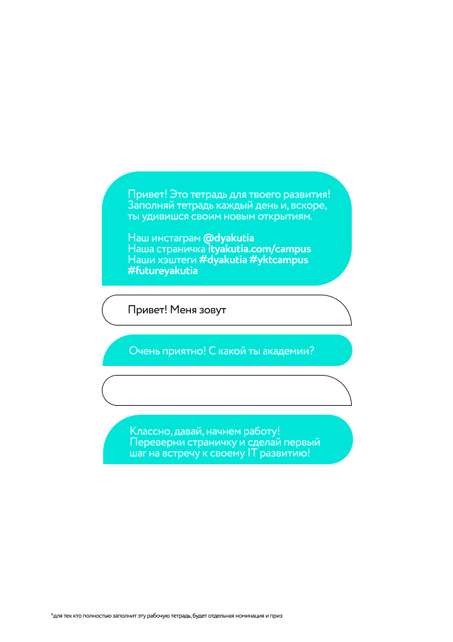
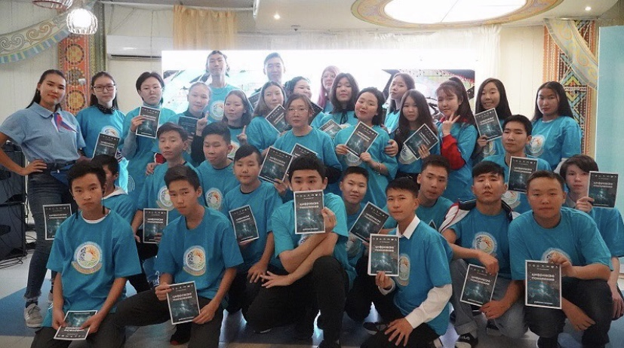
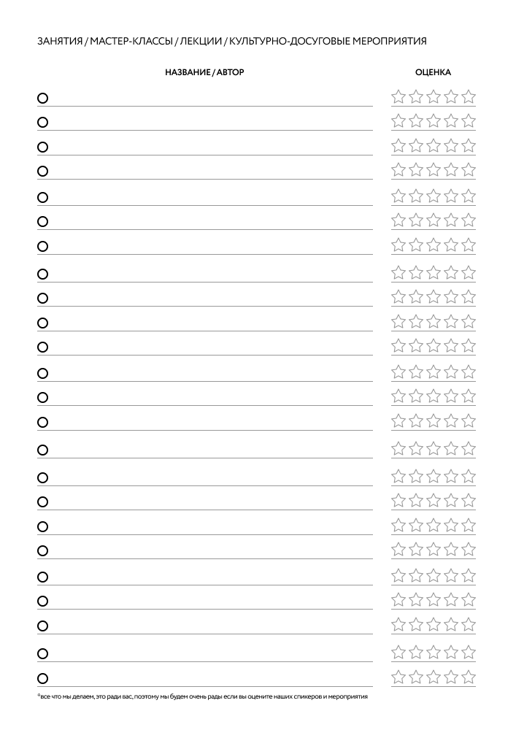
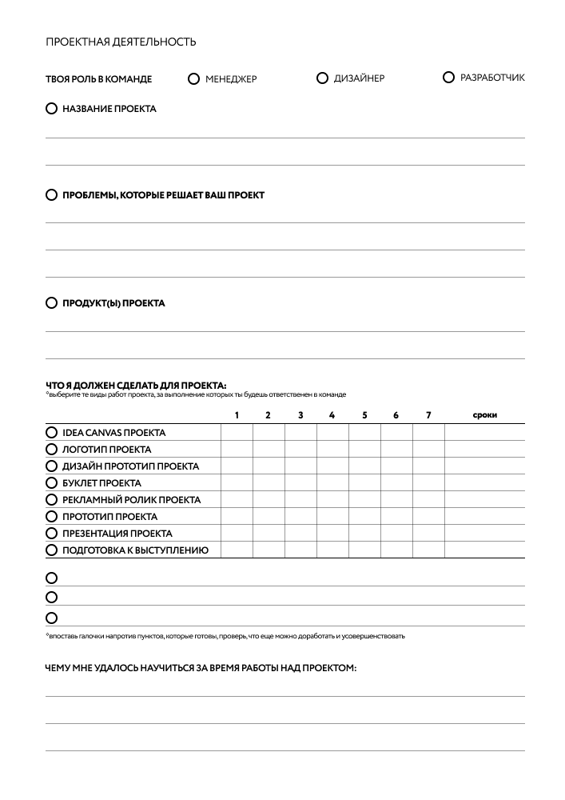
Смена «Цифровое поколение» 15 октября – 4 ноября

Slide 12
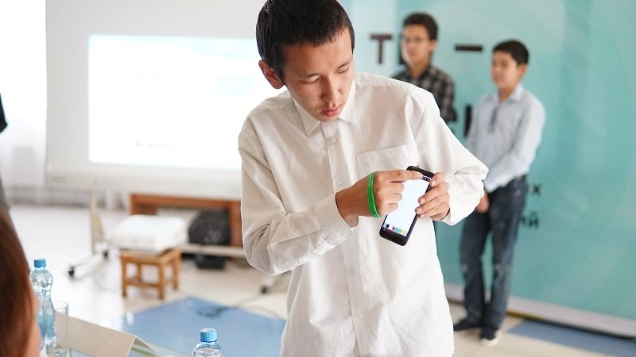
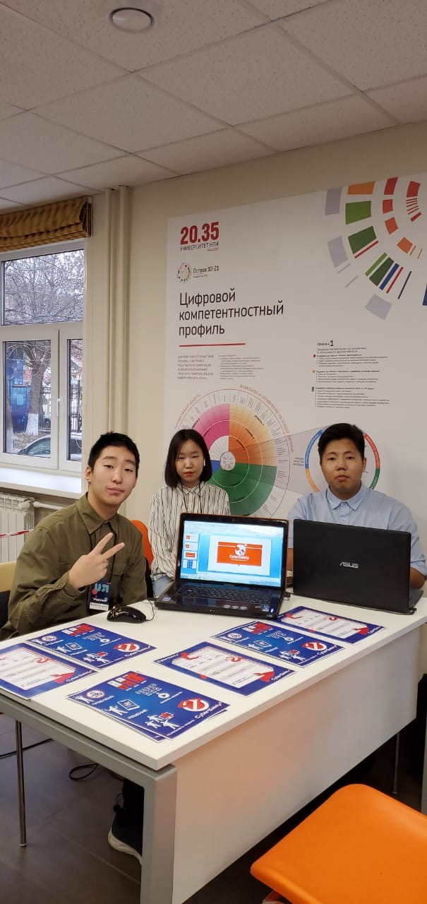
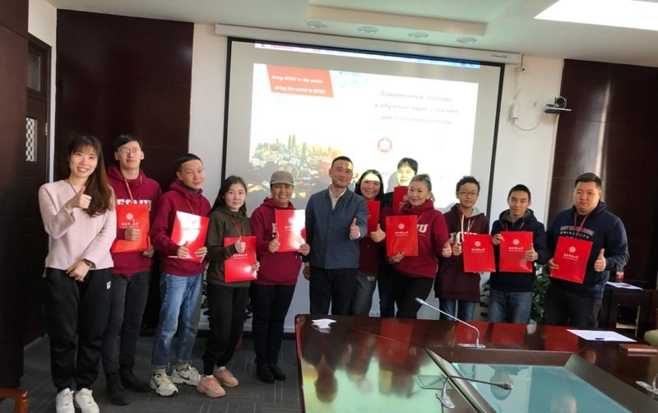
Смена «Цифровое поколение» 15 октября – 4 ноября
www.sosnovybor-ykt.ru

Slide 13
Смена «Я-лидер» 7- 16 декабря
www.sosnovybor-ykt.ru

Slide 14
Онлайн – смена «Сосновские каникулы»

Slide 15
Онлайн – смена «Сосновские каникулы»

Slide 16
1 онлайн – смена «Сосновские каникулы»

Slide 17
2 онлайн – смена «Сосновские каникулы»

Slide 18
онлайн – игра «М.О.И.»

Slide 19
4 онлайн – смена «Сосновские каникулы»

Slide 20
5 онлайн – смена «Август открытий»

Slide 21
6 онлайн – смена «Август открытий»

Slide 22
Министерство образования и науки Республики Саха (Якутия).
Государственное автономное учреждение дополнительного образования
Республики Саха (Якутия) «Центр отдыха и оздоровления детей «Сосновый бор»
БЛАГОДАРИМ ЗА ВНИМАНИЕ!

